Slide 1
みざのしゅくふくを
あじわうレムナント
エペソ１：６

Slide 2
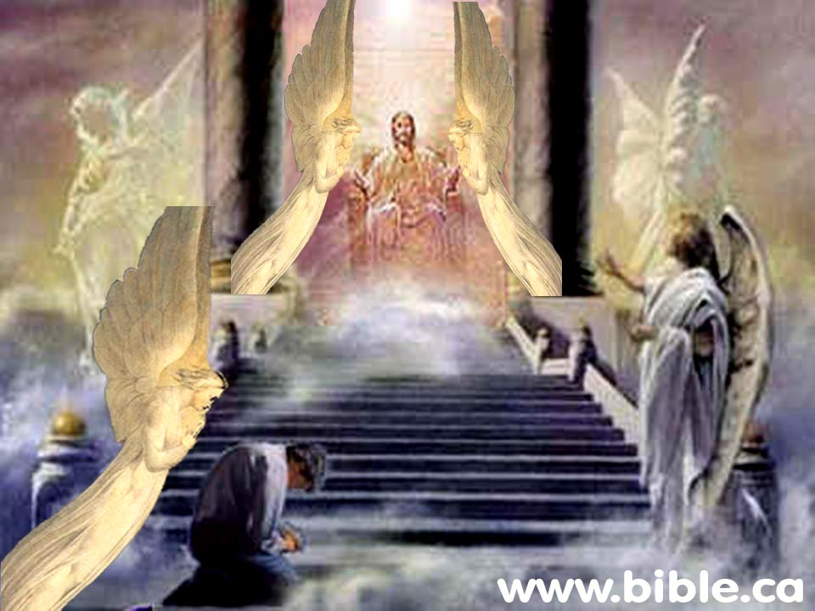
みざ＝ かみさまのすわる
てんごくのばしょ

Slide 3
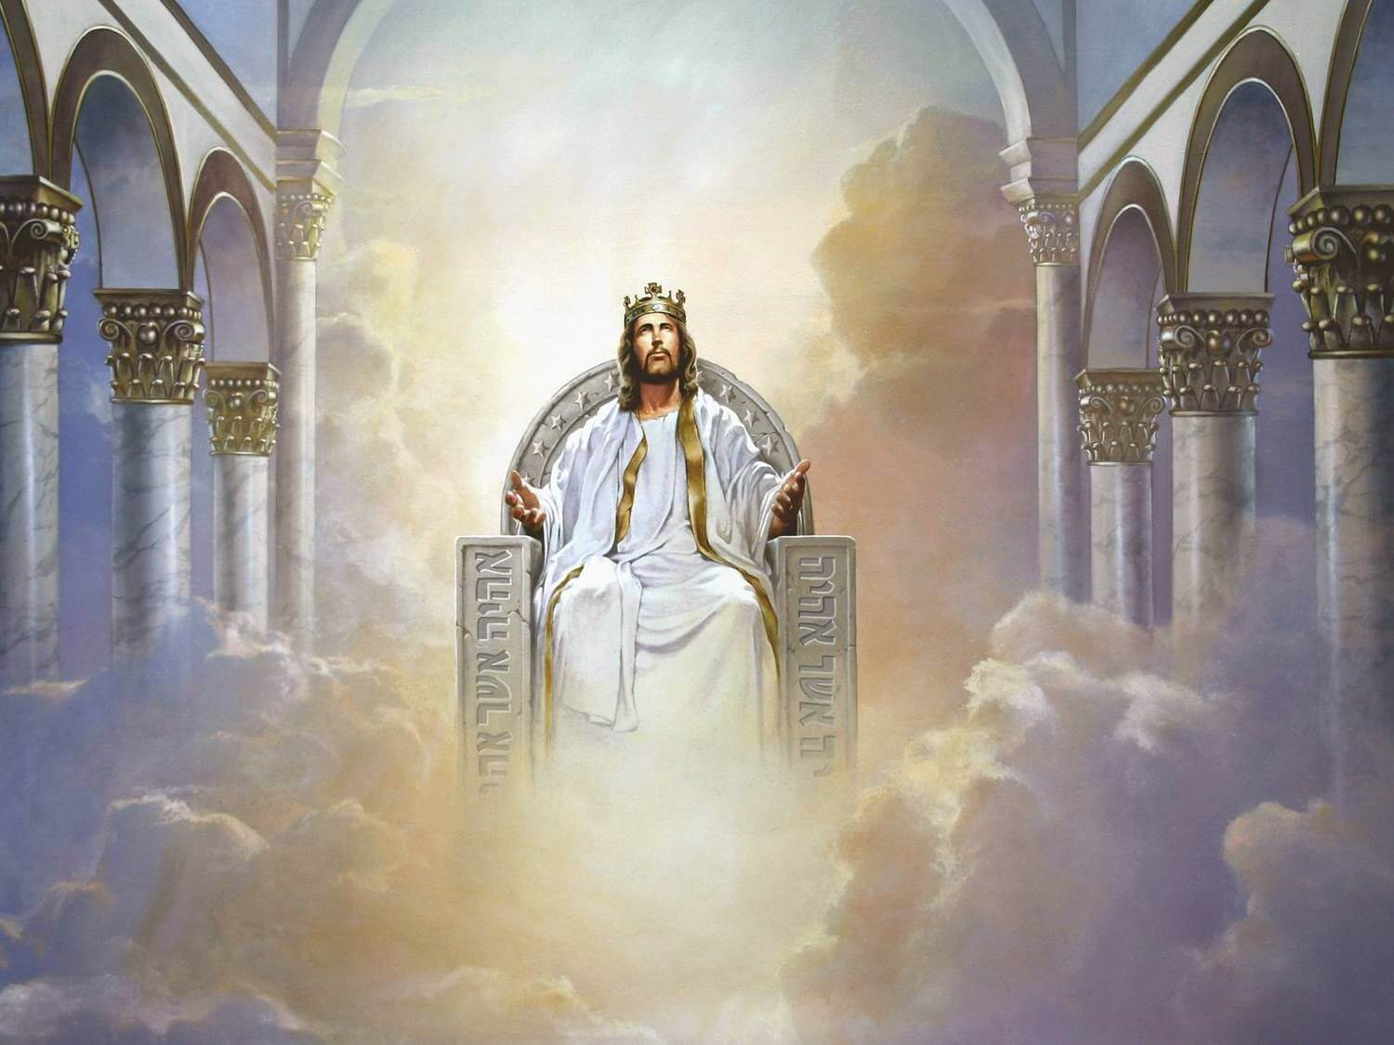

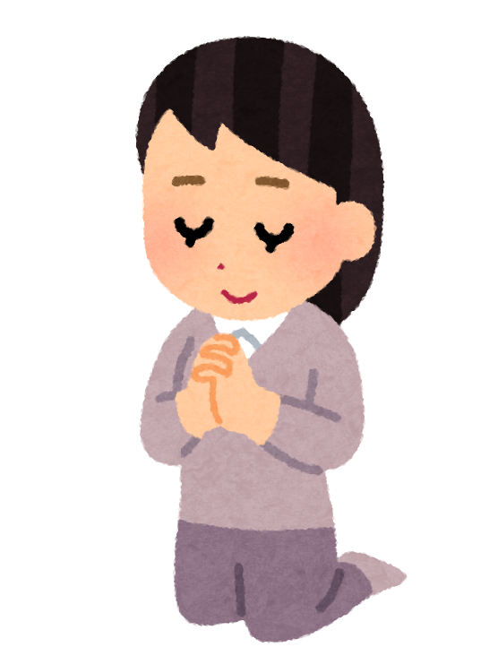

Slide 4
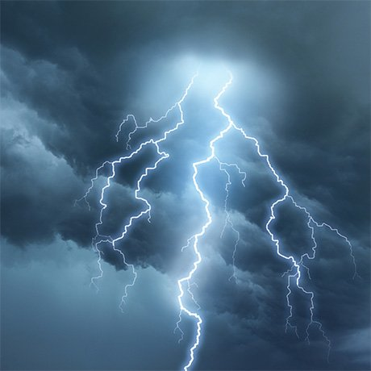



Slide 5
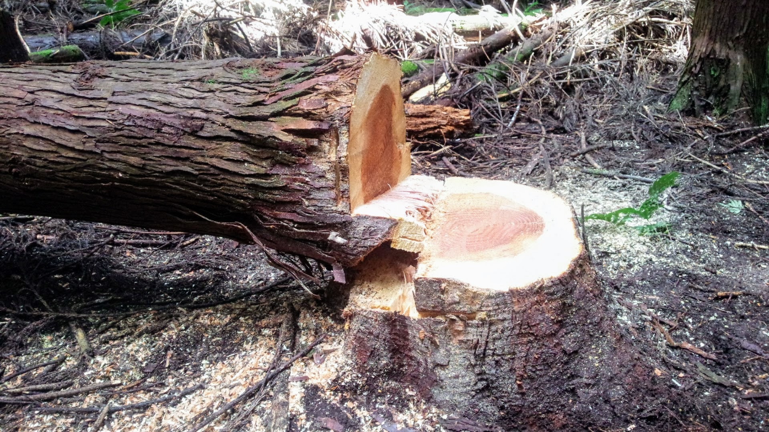
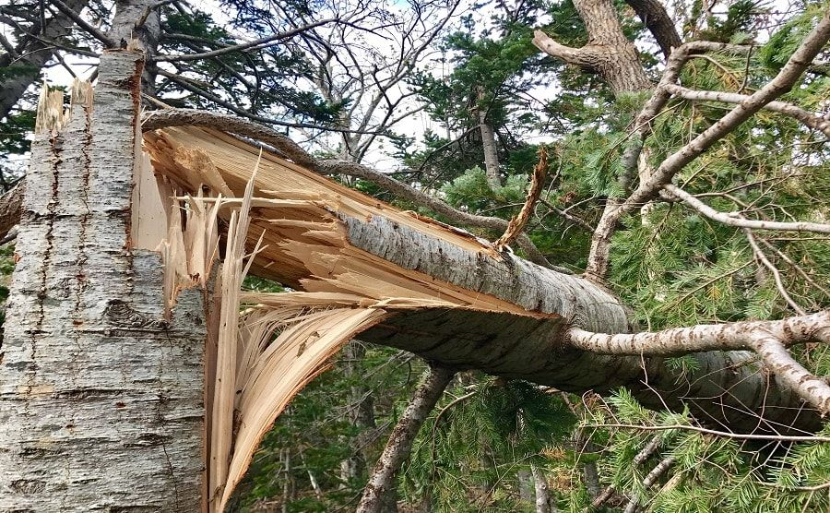

Slide 6
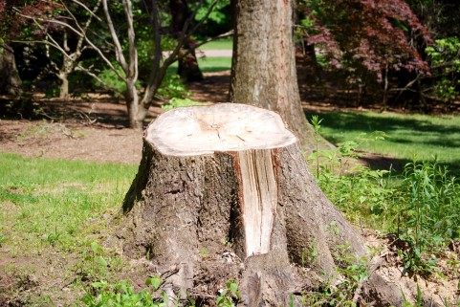


Slide 7
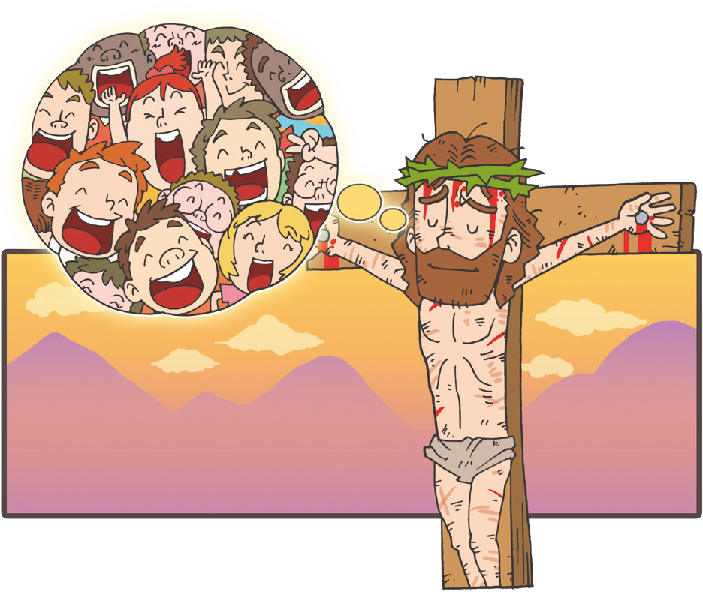
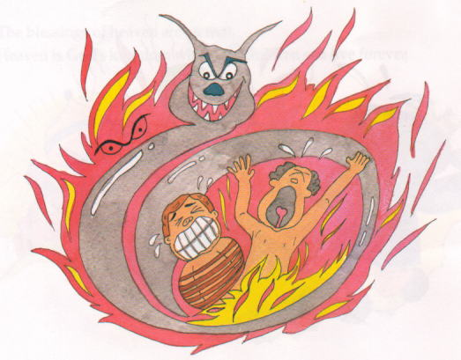

Slide 8
せいれいさまが
ともいることをかんしゃます
せいれいさま たすけてください
せいれいさま みたしてください
せいれいさま
イエスのしょうにんとしてください

Slide 9
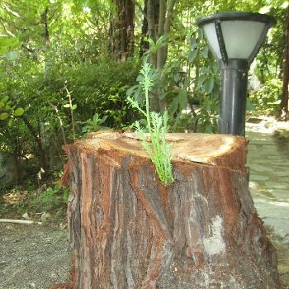

Slide 10


Slide 11
せいれいさま
＝イエスのいのち
せいれいさまがともにいることを
かんしゃします

Slide 12
どんなことがあっても
らくたんしないで！
ゆれないで！
あなたはレムナント
このじだいをいかすしゅやく！

Slide 13
みざ＝ かみさまのすわる
てんごくのばしょ

Slide 15
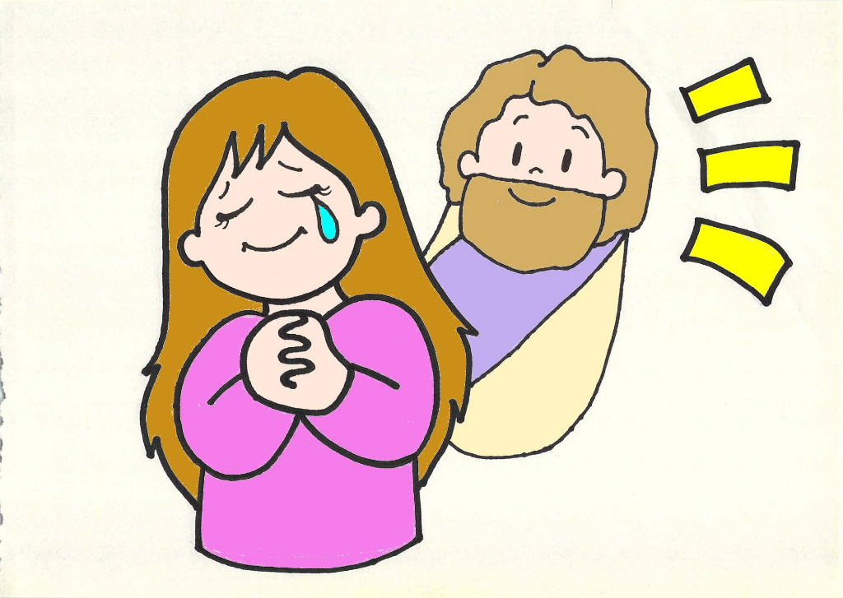
いのりで、かみのみざの
しゅくふくをあじわおう

Slide 16




イエスのちから

Slide 17
せいれいさまが
ともいることをかんしゃます
せいれいさま たすけてください
せいれいさま みたしてください
せいれいさま
イエスのしょうにんとしてください

Slide 18


